Slide 1
JSP14 자바빈(JavaBean)
자바커피 원두(Bean)?

Slide 2
JavaEE 의 중요한 기술중 하나인 JavaBean 입니다 처음 등장하는 만큼. 생각하면서 익혀봅시다.

Slide 3
자바 빈 (Bean)
정보의 덩어리, 즉 데이터 저장소(데이터 객체) 데이터를 저장하기 위한 필드 + 데이터를 컨트롤하는 getter/setter 메소드를 하나의 쌍으로 가지고 있는 클래스
getter/setter 메소드는 자바빈의 필드에 데이터를 저장하고 조회하는 작업을 한다
ex) 회원가입 페이지의 경우 아이디/패스워드/... 등의 정보를 따로따로 서버에 전송하는 것이 아니라, ‘하나로 묶어서’ 전송하는 것이 더 효율적. 하나로 묶어서 관리하는 메커니즘 으로 자바빈 등장

Slide 4
자바 빈 만들기
패키지 선언 com.lec.beans.클래스이름(빈(bean) 클래스명)
필드 선언 private String name; // 이름을 저장할 필드 선언 private String userid; // 아이디를 저장할 필드 선언
getter/setter 메소드 정의 (프로퍼티 방식)
프로퍼티: private 필드를 외부에서 접근하기 위해서 공개형 접근제어자 public 으로 메소드를 정의해 놓고 이를 통해서 간접적으로 필드에 접근하는 방식
: 필드형태로 기술하고 간접적을 메소드를 호출하는 것

Slide 5
자바빈 과 관련된 액션 태그
<jsp:useBean> --> 자바 빈을 생성 <jsp:getProperty> --> 자바 빈에서 정보를 얻어온다. <jsp:setProperty> --> 자바 빈에 정보를 저장한다. <jsp:useBean> 기본 형식
<jsp:useBean class="클래스 풀 네임" id="빈 이름" [scope="범위"] />
<jsp:getProperty> 형식
<jsp:getProperty name="빈 이름" property="프로퍼티 이름"/>
:회원의 이름을 얻기 위해서 getName()호출하는 것과 같음
<jsp:setProperty>형식
<jsp:setProperty name="빈 이름" property="프로퍼티 이름" value="값"/>

Slide 6
새 프로젝트 생성
JSP14_JavaBean

Slide 7
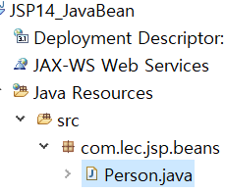
Person 클래스 생성
서블릿이 아니라 자바 클래스 생성!
패키지: com.lec.beans 클래스: Person

Slide 8
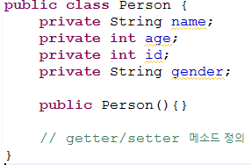
Person 클래스 필드 설정
왼쪽과 같이 필드를 정의하고
‘생성자들’과
‘getter/setter 메소드들’을 만들어 완성하세요
테스트를 위하여 각 생성자와 getter/setter 들 호출될때 메세지 출력하겠습니다. (메모 소스 참조)
Notes:
public class Person {
private String name;
private int age;
private int id;
private String gender;
// 생성자들
public Person(){
System.out.println("Person() 생성");
}
public Person(String name, int age, int id, String gender) {
super();
System.out.println("Person(" + name + ", " + age + ", " + id + ", " + gender + ") 생성");
this.name = name;
this.age = age;
this.id = id;
this.gender = gender;
}
// getter / setter 메소드 정의
public String getName() {
System.out.println("getName() 호출");
return name;
}
public void setName(String name) {
System.out.println("setName(" + name + ") 호출");
this.name = name;
}
public int getAge() {
System.out.println("getAge() 호출");
return age;
}
public void setAge(int age) {
System.out.println("setAge(" + age + ") 호출");
this.age = age;
}
public int getId() {
System.out.println("getId() 호출");
return id;
}
public void setId(int id) {
System.out.println("setId(" + id + ") 호출");
this.id = id;
}
public String getGender() {
System.out.println("getGender() 호출");
return gender;
}
public void setGender(String gender) {
System.out.println("setGender(" + gender + ") 호출");
this.gender = gender;
}
} // end Person

Slide 9
JSP 파일 생성
BeanBasic.jsp

Slide 10
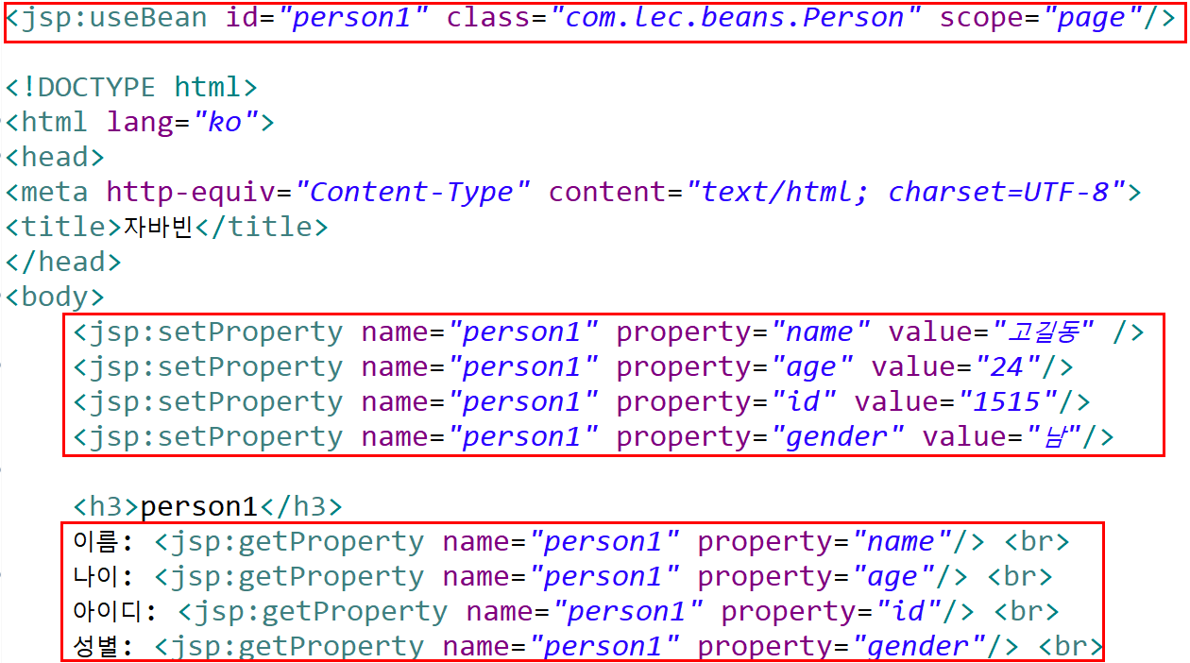
useBean, setPropery, getProperty 사용
Notes:
<%@ page language="java" contentType="text/html; charset=UTF-8"
pageEncoding="UTF-8"%>
<jsp:useBean id="person" class="com.lec.jsp.beans.Person" scope="page"/>
<%-- 다음과 같은 일 수행
Person person = new com.test.ex.Person();
--%>
<!DOCTYPE html>
<html lang="ko">
<head>
<meta http-equiv="Content-Type" content="text/html; charset=UTF-8">
<title>자바빈</title>
</head>
<body>
<jsp:setProperty name="person" property="name" value="고길동" />
<%-- 다음과 같이 대소문자 틀리면 에러다
<jsp:setProperty name="person" property="Name" value="고길동" />
--%>
<jsp:setProperty name="person" property="age" value="24"/>
<jsp:setProperty name="person" property="id" value="1515"/>
<jsp:setProperty name="person" property="gender" value="남"/>
<%-- 다음과 같은 일을 수행한다.
person.setName("고길동");
person.setAge(24);
person.setId(1515);
person.setGender("남");
--%>
이름: <jsp:getProperty name="person" property="name"/> <br>
나이: <jsp:getProperty name="person" property="age"/> <br>
아이디: <jsp:getProperty name="person" property="id"/> <br>
성별: <jsp:getProperty name="person" property="gender"/> <br>
<%-- 다음과 같은 일을 수행한다
<%= person.getName() %>
<%= person.getAge() %>
<%= person.getId() %>
<%= person.getGender() %>
--%>
</body>
</html>

Slide 11
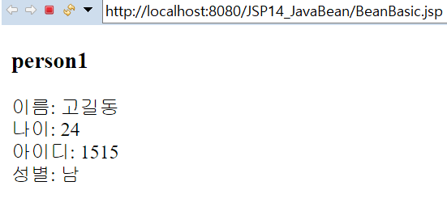
실행결과

Slide 12
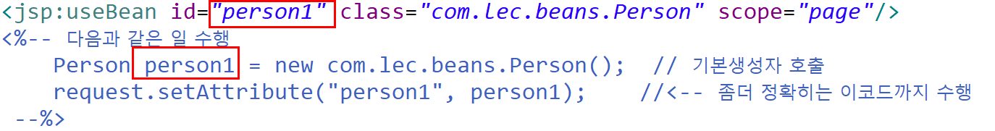
고찰1 jsp:useBean
id 속성의 값이 변수명화(?) 되어 생성됨. (기본생성자)
“빈(bean) id” 라 불린다
기술적으로 정확한 설명은 아니나
일단, 지금은 개념적으로 이렇게 이해해 주세요

Slide 13
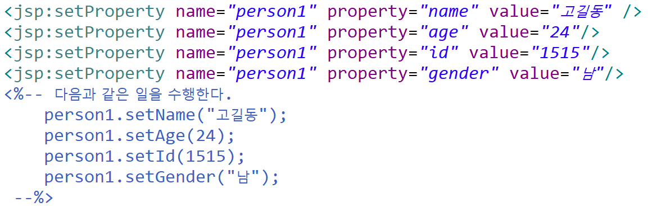
고찰2 : jsp:setProperty
기술적으로 정확한 설명은 아니나
일단, 지금은 개념적으로 이렇게 이해해 주세요
name 속성의 값이 그대로 변수명이 된다. property 속성의 값으로 그대로 앞에 set이 붙여져서 getter/setter 메소드가 호출된다.

Slide 14
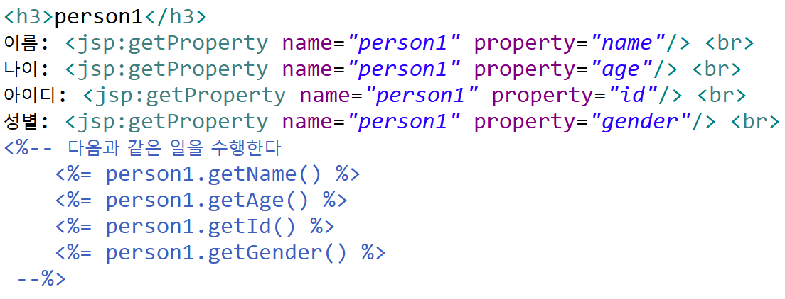
고찰3: jsp:getProperty

Slide 15
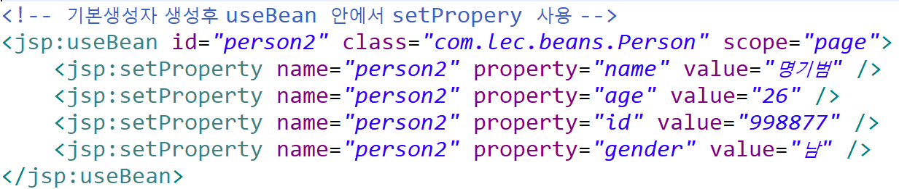
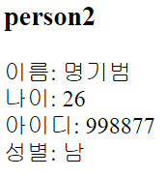
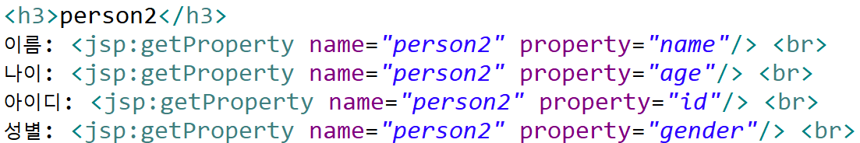
useBean + setPropery 사용
결과

Slide 16
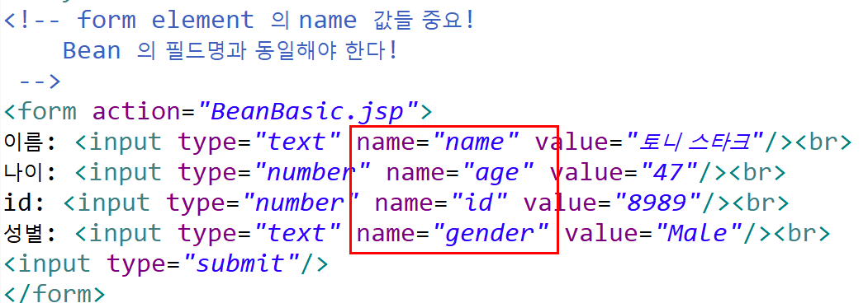
자바빈을 사용하여, form parameter 받기
form.html 작성
자바빈을 통해서 form 에서 서버로 submit 된 parameter 들을 한번에 받을수 있습니다.
Notes:
<!DOCTYPE html>
<html>
<head>
<meta charset="UTF-8">
<title>person form</title>
</head>
<body>
<!-- form element 의 name 값들 중요!
Bean 의 필드명과 동일해야 한다!
-->
<form action="BeanBasic.jsp">
이름: <input type="text" name="name" value="토니 스타크"/><br>
나이: <input type="number" name="age" value="47"/><br>
id: <input type="number" name="id" value="8989"/><br>
성별: <input type="text" name="gender" value="Male"/><br>
<input type="submit"/>
</form>
</body>
</html>

Slide 17
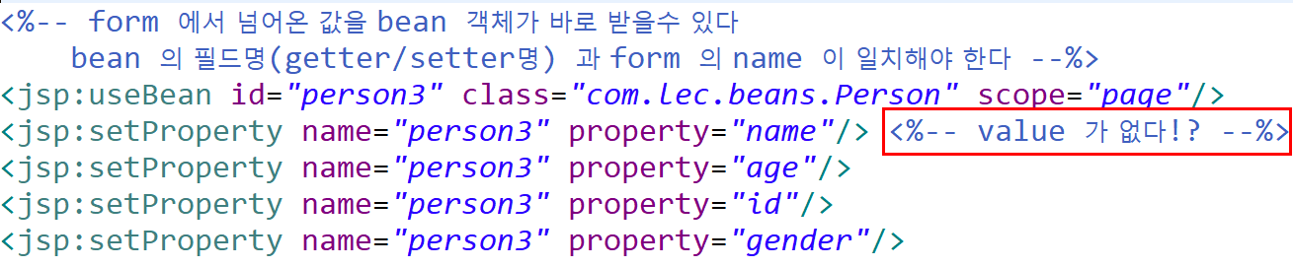
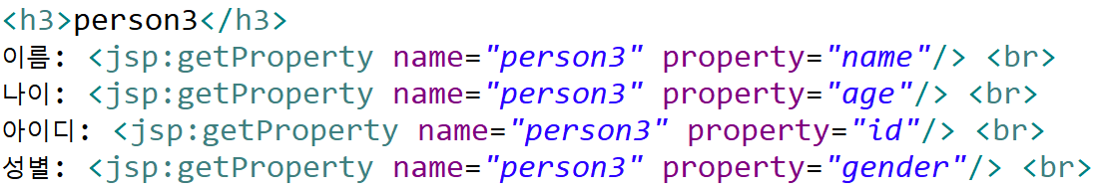
BeanBasic.jsp 에 추가

Slide 18
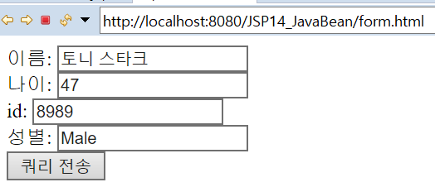
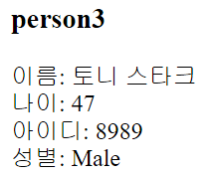
결과
콘솔창의 내용도 확인해보자
생성자와 setter/getter 들이 호출된것들을 보자
결과

Slide 19
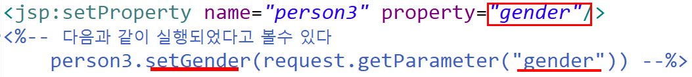
고찰
기술적으로 정확한 설명은 아니나
일단, 지금은 개념적으로 이렇게 이해해 주세요

Slide 20
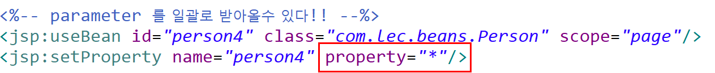
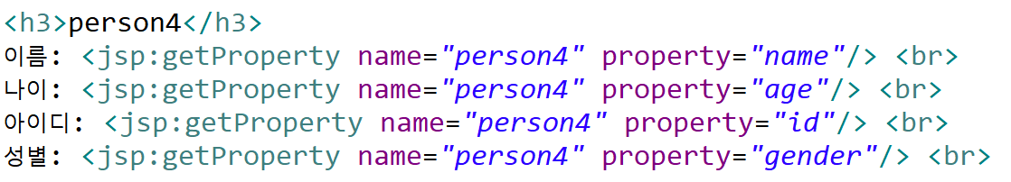
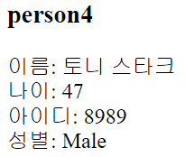
property="*" parameter 일괄 처리 가능!
결과

Slide 21
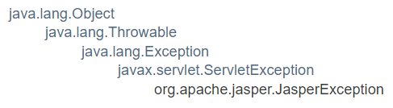
실험1 : 만약 name 이 다르다면
jsp:useBean 에서 설정
org.apache.jasper.JasperException:
An exception occurred processing JSP page /BeanBasic.jsp at line 16
org.apache.jasper.JasperException
WAS서버의 JSP 엔진에서 발생되는
온갖 예외 의 기본 예외 클래스

Slide 22
실험2: 만약 property 값이 다르다면?
org.apache.jasper.JasperException: Cannot find any information on property 'naMe' in a bean of type 'com.test.ex.Person' ** 내부적으로 person.setNaMe() 을 호출하려 했을 것이다

Slide 23
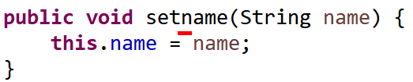
실험3 : Bean 의 setter 이름이 다르면?
Bean 객체 수정시, 가급적 꼭! 꼭! 서버를 재시작 하길 바랍니다
잘 동작한다!! ** getter/setter 쪽 대소문자는 괜찮다?
setname() 혹은 setName() 을 호출한다.

Slide 24

실험4: setnAme() 으로 하면?
org.apache.jasper.JasperException:
Can't find a method to write property 'name' of type 'java.lang.String' in a bean of type 'com.test.ex.Person'

Slide 25
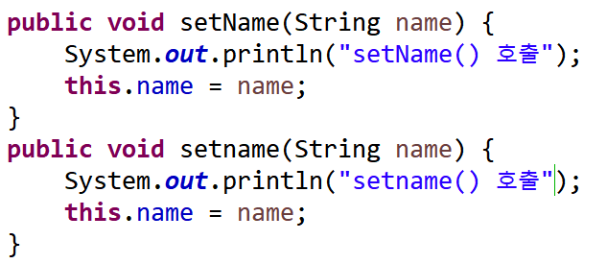

실험5: setName() .. setname() 둘다 있으면?
setname() 을 우선적으로 찾는다.
Name 으로 했다고 이게 동작되지는 않는다.

Slide 26
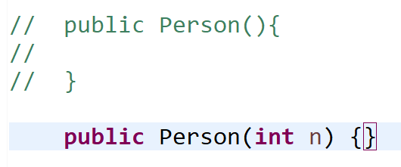
실험6 : 기본생성자 없으면?
에러 발생 org.apache.jasper.JasperException: javax.servlet.ServletException: java.lang.NoSuchMethodError: com.test.ex.Person: method <init>()V not found

Slide 27
JavaBean 의 scope

Slide 28
자바 빈의 Scope
자바빈의 영역(Scope)은 총 ‘4가지의 스코프 영역’이 있다.
page(기본값) : 현재 페이지의 범위에만 한정, 페이지 처리가 끝나면 유효하지 않는다.
request : request의 생명주기는 요청을 받고 요청처리를 완료하는 시점이다. 따라서, 빈의 Scope는 request의 생명주기와 같다.
session : 세션의 생명주기는 설정된 유효시간이다. 따라서 빈의 스코프는 세션의 유효시간동안 유효
application : 웹사이트가 실행되는 동안 (즉 웹 어플리케이션이 실행되는 동안) 유효

Slide 29
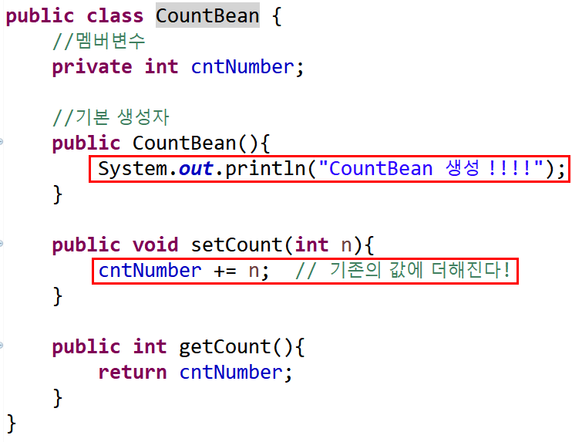
CountBean 클래스 파일 작성
패키지: com.test.ex 클래스: CountBean
생성 시점 확인을 위해 생성자에 콘솔 출력
테스트를 위해
setter 호출시 기존값에서 증가
Notes:
package com.test.ex;
public class CountBean {
//멤버변수
private int cntNumber;
//기본 생성자
public CountBean(){
System.out.println("CountBean 생성 !!!!");
}
public void setCount(int n){
cntNumber += n; // 기존의 값에 더해진다!
}
public int getCount(){
return cntNumber;
}
}

Slide 30
page scope
page(기본값) : 현재 페이지의 범위에만 한정, 페이지 처리가 끝나면 유효하지 않는다.
새파일 작성
scope1_page.html scope1_page1.jsp scope1_page2.jsp

Slide 31
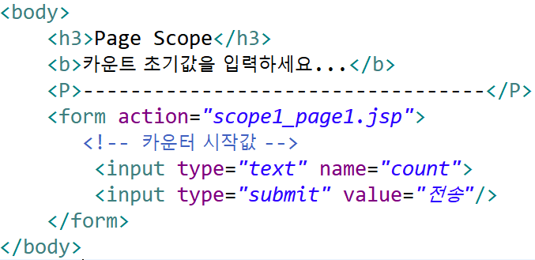
scope1_page.html 작성
Notes:
<!DOCTYPE html>
<html lang="ko">
<head>
<meta charset="UTF-8">
<title>page scope</title>
</head>
<body>
<h3>Page Scope</h3>
<b>카운트 초기값을 입력하세요...</b>
<P>----------------------------------</P>
<form action="scope1_page1.jsp">
<!-- 카운터 시작값 -->
<input type="text" name="count">
<input type="submit" value="전송"/>
</form>
</body>
</html>

Slide 32
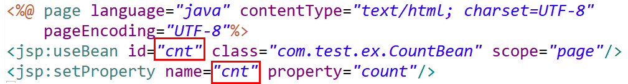
scope1_page1.jsp 파일 작성 ← 자바빈 사용
파일 상단에 자바빈 사용 액션태그 설정
궁극적으로 CountBean 의 setCount() 호출 됨
useBean 에서의 id 값과 setProperty 에서의 name 값이 같아야 한다.
serProperty 에 value 가 없다?
setProperty 에선 html request 에서 넘어오는 form 의 name 값 count 인것을 자동으로 받아 옵니다

Slide 33
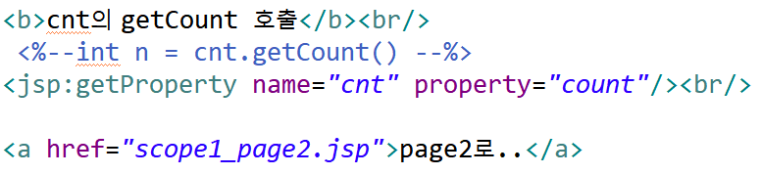
scope1_page1.jsp 완성
CountBean 의 getCount() 호출 됨
<%= cnt.getCount() %> 와 마찬가지 동작
Notes:
<%@ page language="java" contentType="text/html; charset=UTF-8"
pageEncoding="UTF-8"%>
<jsp:useBean id="cnt" class="com.test.ex.CountBean" scope="page"/>
<jsp:setProperty name="cnt" property="count"/>
<%-- 위의 setProperty 에선 value 속성이 없다!? 그러면 request시 넘어오는 값에서
form 의 name 값이 count 인것을 받아옵니다
cnt.setCount( Integer.parseInt(request.getParameter("count")));
--%>
<h3>page1<br>cnt의 getCount 호출</h3>
<jsp:getProperty name="cnt" property="count"/><br/>
<%-- 아래와 동일
<%= cnt.getCount() %>
--%>
<a href="scope1_page2.jsp">page2로..</a>
<!-- 예제를 위해 HTML 기본 태그들 생략 -->

Slide 34
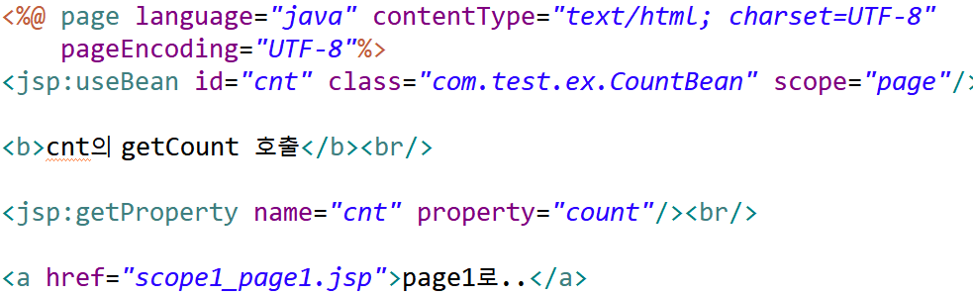
scope1_page2.jsp 작성
자바빈 의 page scope 일때 어떠한 결과가 보이는 지 테스트 하기 위함
Notes:
<%@ page language="java" contentType="text/html; charset=UTF-8"
pageEncoding="UTF-8"%>
<jsp:useBean id="cnt" class="com.test.ex.CountBean" scope="page"/>
<b>cnt의 getCount 호출</b><br/>
<jsp:getProperty name="cnt" property="count"/><br/>
<a href="scope1_page1.jsp">page1로..</a>
<!-- 예제를 위해 HTML 기본 태그들 생략 -->

Slide 35

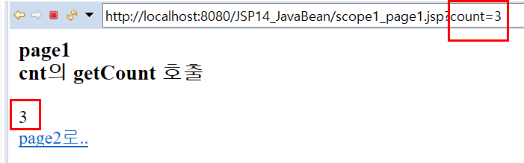
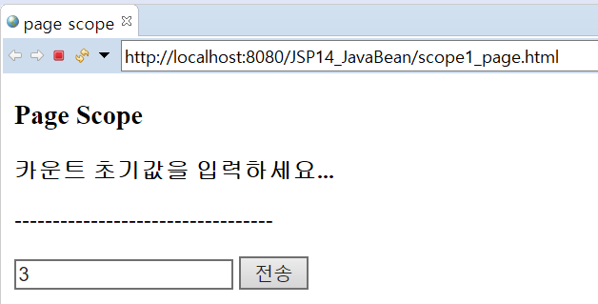
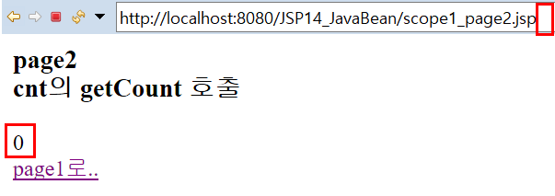
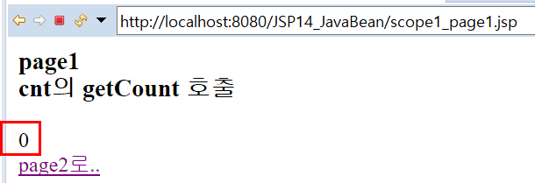
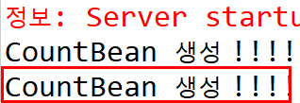
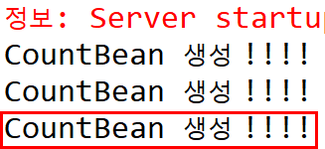
결과
다른 page 넘어가는 순간 빈은 소멸..
동작 원리! 꼭 이해를
↑ 다시 빈이 생성된다!

Slide 36
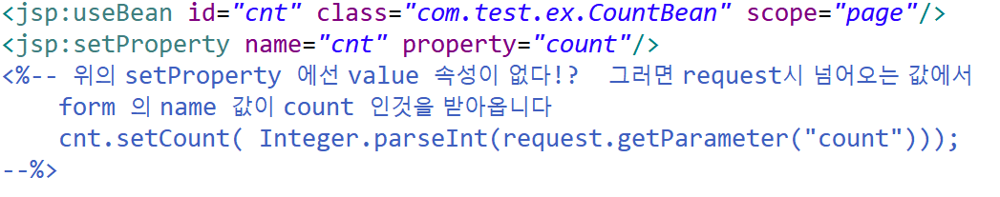
고찰

Slide 37
실험해보자
scope_test_1.html 의 <input> 의 name을 다른 이름으로 바꾸면?
scope1_page1.jsp 의 액션 태그에서 property 를 count 가 아닌 다른이름으 로 하면?
CountBean.java 에서 setCount(), getCount() 아닌 다른이름으 로 하면? 에러가 나는 것은?
html의 폼 name = 자바빈의 getter/setter 이름 = jsp 의 property 이름 일치 시켜 주어야 함
Notes:
심각: Servlet.service() for servlet [jsp] in context with path [/jsp_Ex_2] threw exception [Cannot find any information on property 'cound' in a bean of type 'com.test.ex.CountBean'] with root cause
org.apache.jasper.JasperException: Cannot find any information on property 'cound' in a bean of type 'com.test.ex.CountBean'

Slide 38
request scope
request : request의 생명주기는 요청을 받고 요청처리를 완료하는 시점이다. 따라서, 빈의 Scope는 request의 생명주기와 같다. 과연 ‘request 생명주기’ 란 뭘까?
새파일 작성
scope2_request.html scope2_request1.jsp scope2_request2.jsp

Slide 39
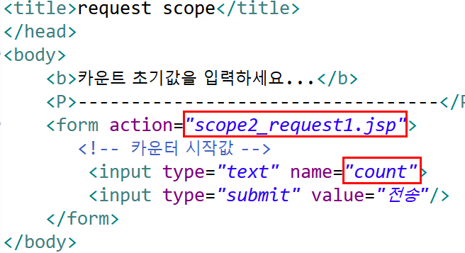
scope2_request.html 생성
기존의 scope1_page.html 을 복사생성한뒤 수정해도 된다.
Notes:
<!DOCTYPE html>
<html lang="ko">
<head>
<meta charset="UTF-8">
<title>request scope</title>
</head>
<body>
<b>카운트 초기값을 입력하세요...</b>
<P>----------------------------------</P>
<form action="scope2_request1.jsp">
<!-- 카운터 시작값 -->
<input type="text" name="count">
<input type="submit" value="전송"/>
</form>
</body>
</html>

Slide 40
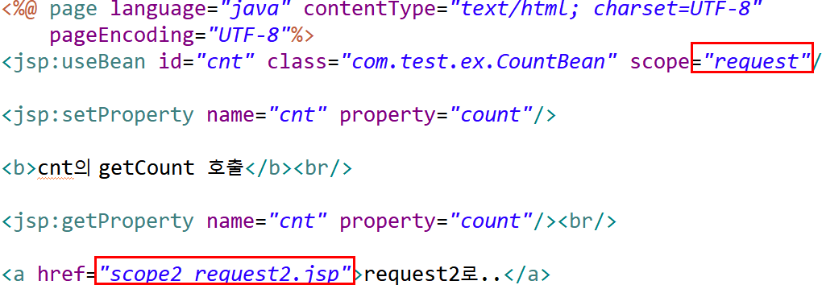
scope2_request1.jsp 파일 작성
scope 를 request 로 변경!
Notes:
<%@ page language="java" contentType="text/html; charset=UTF-8"
pageEncoding="UTF-8"%>
<jsp:useBean id="cnt" class="com.test.ex.CountBean" scope="request"/>
<jsp:setProperty name="cnt" property="count"/>
<b>cnt의 getCount 호출</b><br/>
<jsp:getProperty name="cnt" property="count"/><br/>
<a href="scope2_request2.jsp">request2로..</a>
<!-- 예제를 위해 HTML 기본 태그들 생략 -->

Slide 41
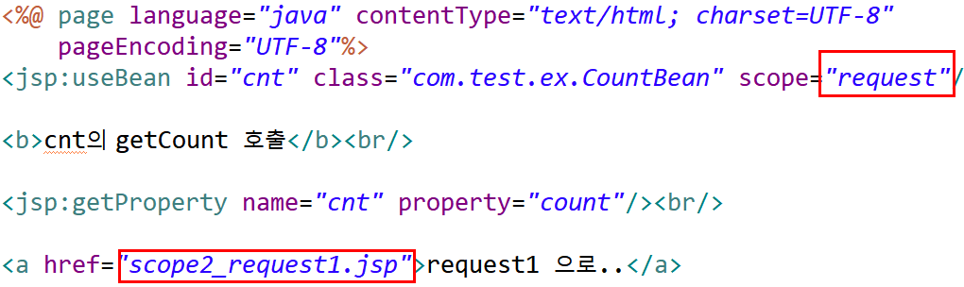
scope2_request2.jsp 파일 작성
Notes:
<%@ page language="java" contentType="text/html; charset=UTF-8"
pageEncoding="UTF-8"%>
<jsp:useBean id="cnt" class="com.test.ex.CountBean" scope="request"/>
<h3>request2<br>cnt의 getCount 호출</h3>
<jsp:getProperty name="cnt" property="count"/><br/>
<a href="scope2_request1.jsp">request1 으로..</a>
<!-- 예제를 위해 HTML 기본 태그들 생략 -->

Slide 42
위 예제를 동작 시키면
scope2_request1 에서 scope2_request2 로 ‘새로운 request’ 가 발생되고 기존의 ‘request 생명주기’은 끝나게 된다.
따라서 scope=request 였던 bean객체도 결국 소멸되었고, 다시 새로 생성된거다.
과연 request 생명주기를 종료하지 않고 넘기는 방법은?
바로 forwarding 이다!!

Slide 43
scope2_request1.jsp 파일 수정 : <jsp:forward> 사용
request scope 의 동작을 확인하기 위해 <a> 대신 <jsp:forward> 로 포워딩 시킨다
Notes:
<jsp:forward page="scope2_request2.jsp"/>

Slide 44
참고: JSP웹에서 forwarding 하는 3가지 방법
1. forward액션 : 페이지 이동시킨다.
이동후 페이지와 이동 전의 페이지는 request를 공유를 한다.
2. response.sendRedirect("result_2.jsp");
. forward 방식과의 차이점은 새로운 request를 발생시킨다는 점이다.
. 새로운 요청을 발생시키기 때문에 페이지를 이동시킨 이후에
로직을 계속 수행한다.
3. 자바스크립트의 location.href="result_2.jsp";
. 지정된 url로 이동시킨다.
. href이후로도 계속 로직을 수행함.
sendRedirect() 비슷하다. (즉 새로운 request 발생)
.로직을 수행하지 않도록 하려면 return;해야 한다.

Slide 45
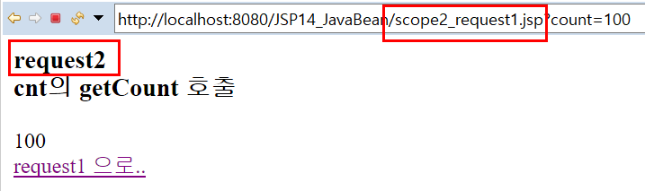
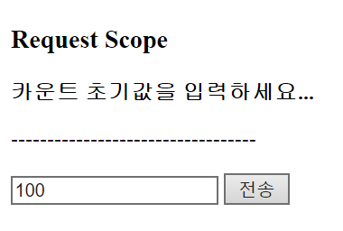
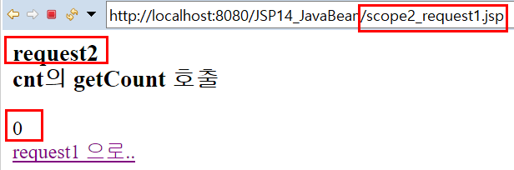
결과
주소줄에는 request1.jsp 이지만, 실제 표시된 페이지는 request2.jsp request1.jsp 를 거쳐 request2.jsp 가 표시되었지만, 입력된 100 값이 그대로 유지되어 표시! 즉! request 생명주기 가 살아있는 동안 bean객체가 살아있다는 뜻
<a> 는 새로운 request를 발생시키므로 bean값이 유지안됨.
scope2_request1 에서
scope2_request2 를
거치는 동안 CountBean 은 단 한번만 생성되어 있다.

Slide 46
request scope 에서의 흐름도 정리
jsp:forward 로 request 공유 (request가 끝나지 않고 request2.jsp 까지 공유했다가, request2 페이지처리후 request 종료) 그때까지는 bean값 유지
request.html
request1.jsp
request2.jsp
submit
새로운request
<a> 클릭 새로운 request

Slide 47
session scope
session : 세션의 생명주기는 설정된 유효시간이다. 따라서 빈의 스코프는 세션의 유효시간동안 이다.
새파일 작성
scope3_session.html scope3_session1.jsp scope3_session2.jsp

Slide 48
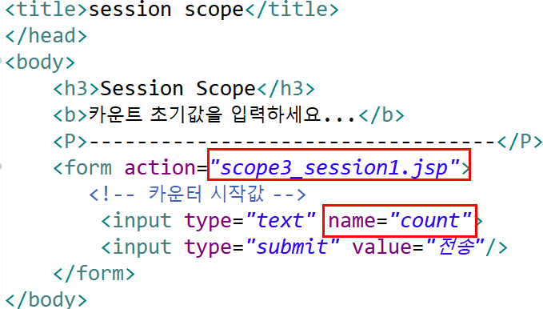
scope3_session.html 생성
Notes:
<!DOCTYPE html>
<html lang="ko">
<head>
<meta charset="UTF-8">
<title>session scope</title>
</head>
<body>
<h3>Session Scope</h3>
<b>카운트 초기값을 입력하세요...</b>
<P>----------------------------------</P>
<form action="scope3_session1.jsp">
<!-- 카운터 시작값 -->
<input type="text" name="count">
<input type="submit" value="전송"/>
</form>
</body>
</html>

Slide 49
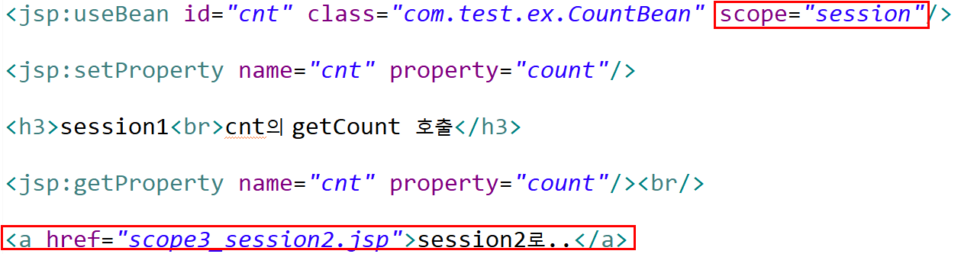
scope3_session1.jsp 파일 작성
scope 를 session 으로 변경
** 이번에는 <jsp:forward> 대신 <a> 사용
Notes:
<%@ page language="java" contentType="text/html; charset=UTF-8"
pageEncoding="UTF-8"%>
<jsp:useBean id="cnt" class="com.test.ex.CountBean" scope="session"/>
<jsp:setProperty name="cnt" property="count"/>
<h3>session1<br>cnt의 getCount 호출</h3>
<jsp:getProperty name="cnt" property="count"/><br/>
<a href="scope3_session2.jsp">session2로..</a>

Slide 50
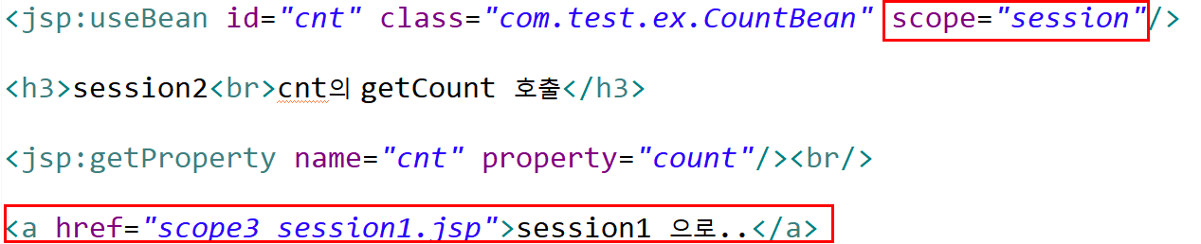
scope3_session2.jsp 파일 작성
Notes:
<%@ page language="java" contentType="text/html; charset=UTF-8"
pageEncoding="UTF-8"%>
<jsp:useBean id="cnt" class="com.test.ex.CountBean" scope="session"/>
<h3>session2<br>cnt의 getCount 호출</h3>
<jsp:getProperty name="cnt" property="count"/><br/>
<a href="scope3_session1.jsp">session1 으로..</a>
<!-- 예제를 위해 HTML 기본 태그들 생략 -->

Slide 51
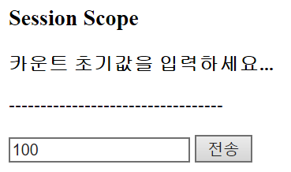
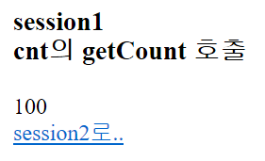
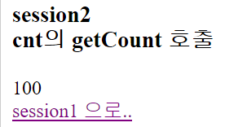
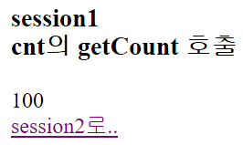
일단 실행해보기
CountBean 은 단 한번만 생성. 세션 내내 재생성 안됨
<a> 로 클릭해서 넘어가는 것은 새로운 request 가 발생함에도 불구하고 bean의 값이 그대로 유지되어 표시됨을 확인 가능. 이는 같은 session 내이기 때문에 가능.

Slide 52
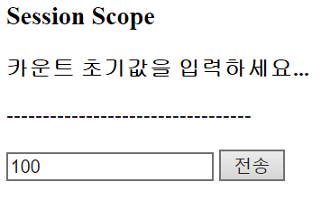
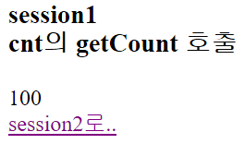

session scope 이기에 이런 결과도 나옴.
session1.jsp 로 넘어간뒤 ‘새로고침’ 하면. 값이 증가됨을 알수 있다. <jsp:setProperty> 를 통해 session 스코프에서 동작하는 bean 의 setCount() 함수가 호출되어 값을 증가시키기 때문!
새로고침
심지어 서버를 restart 해도 bean의 이전 값이 유지되고 있을 것이다. (session 이 유지되고 있기 때문!)

Slide 53


세션 설정은 어디서?
세션 단원에서 배웠듯이 tomcat 서버에서 세팅된 값으로 세션이 유지됩니다.
server 의 web.xml 파일! (디폴트로 30분이 설정되어 있슴)

Slide 54
session scope 소멸 시점
page 스코프 나 request 스코프는 해당 page 나 request 가 끝나면 bean 이 소멸되지만, session 스코프 bean은 세팅된 session 시간이 지나기 전까지 해당 bean 값 유효.
즉, 디폴트 값 30분 인 경우, 해당 bean이 30분 동안 쓰이지 않으면 소멸됨.
실습: 서버 session 세팅을 1분으로 설정해보고 시도해보세요.

Slide 55

임의로 session 을 삭제하기.
session.invalidate() 를 실행하면 기존 세션이 삭제됩니다. scope3_session1.jsp 하단에 아래 라인 추가하고 테스트해보세요~

Slide 56
application scope
서버에서 웹어플리케이션이 가동되는 동안 bean 의 값이 유지됨.
서버를 종료 하거나, 해당 웹어플리케이션이 종료하는 경우, bean값 소멸
새파일 작성
scope4_application.html scope4_application1.jsp scope4_application2.jsp

Slide 57

scope4_application.html 생성
Notes:
<!DOCTYPE html>
<html lang="ko">
<head>
<meta charset="UTF-8">
<title>application scope</title>
</head>
<body>
<h3>Application Scope</h3>
<b>카운트 초기값을 입력하세요...</b>
<P>----------------------------------</P>
<form action="scope4_application1.jsp">
<!-- 카운터 시작값 -->
<input type="text" name="count">
<input type="submit" value="전송"/>
</form>
</body>
</html>

Slide 58

scope4_application1.jsp 파일 작성
scope 를 session 으로 변경
** 이번에는 <jsp:forward> 대신 <a> 사용
Notes:
<%@ page language="java" contentType="text/html; charset=UTF-8"
pageEncoding="UTF-8"%>
<jsp:useBean id="cnt" class="com.test.ex.CountBean" scope="application"/>
<jsp:setProperty name="cnt" property="count"/>
<h3>application1<br>cnt의 getCount 호출</h3>
<jsp:getProperty name="cnt" property="count"/><br/>
<a href="scope4_application2.jsp">application2로..</a>
<!-- 예제를 위해 HTML 기본 태그들 생략 -->

Slide 59

scope4_application2.jsp 파일 작성
Notes:
<%@ page language="java" contentType="text/html; charset=UTF-8"
pageEncoding="UTF-8"%>
<jsp:useBean id="cnt" class="com.test.ex.CountBean" scope="application"/>
<h3>application2<br>cnt의 getCount 호출</h3>
<jsp:getProperty name="cnt" property="count"/><br/>
<a href="scope4_application1.jsp">application1 으로..</a>
<!-- 예제를 위해 HTML 기본 태그들 생략 -->

Slide 60




실행하기
새로고침
직접 해보자.

Slide 61
웹 종료 STOP
이클립스환경에서 서버를 재가동 한다고 웹서버가 종료되는 건 아니다.
웹 종료를 하려면
반드시 서버를 STOP 해야 합니다.
서버 STOP 한뒤에 다시 시작하여 application scope 의 동작을 확인해 봅시다.

Slide 62
<jsp:useBean> 액션태그 사용 감소...
나중에 MVC 모델을 사용하는 경우
로직을 자바클래스 내에서 처리하기 때문에.. 특히 스프링 같은 MVC 프레임웍을 사용하는 경우는 <jsp:useBean> 을 사용할일이 거의 없어진다.
게다가, JSP 2.0 부터 추가된 EL 을 사용하면 좀더 간결해진다
액션태그 → <jsp:getProperty name="person" property="name"/>
EL → ${person.name} 그러나, JSP 만으로 작성하는 경우는 <jsp:useBean> 액션태그 사용함.

